Slide 1
Муниципальное бюджетное образовательное учреждение дополнительного образования детей «Центр дополнительного образования детей» г.Прокопьевск
ВИНТАЖНЫЕ
РОЖДЕСТВЕНСКИЕ
ОТКРЫТКИ
Автор Сухорукова Валентина Леонидовна
педагог дополнительного образования

Slide 2
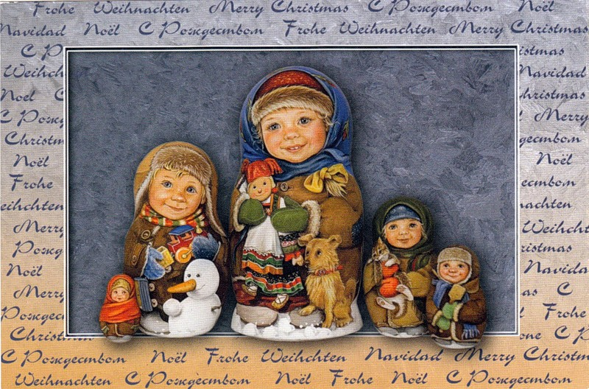
Винтажные рождественские открытки

Slide 3
Винтажные рождественские открытки

Slide 4
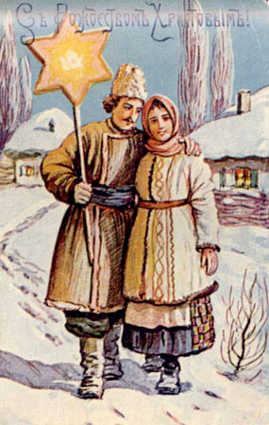
Винтажные рождественские открытки

Slide 5
Винтажные рождественские открытки

Slide 6
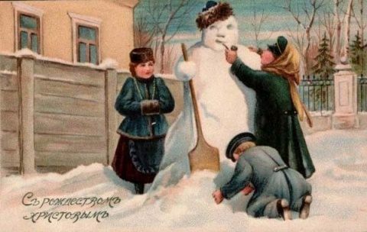
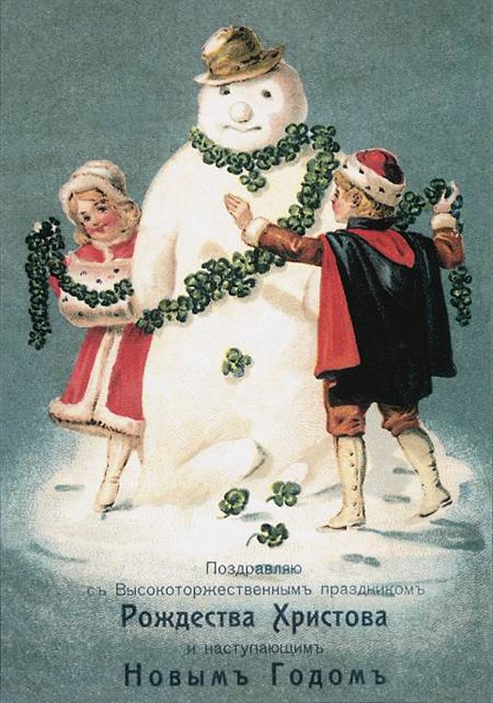
Винтажные рождественские открытки

Slide 7
Винтажные рождественские открытки

Slide 8
Винтажные рождественские открытки

Slide 9
Винтажные рождественские открытки

Slide 10
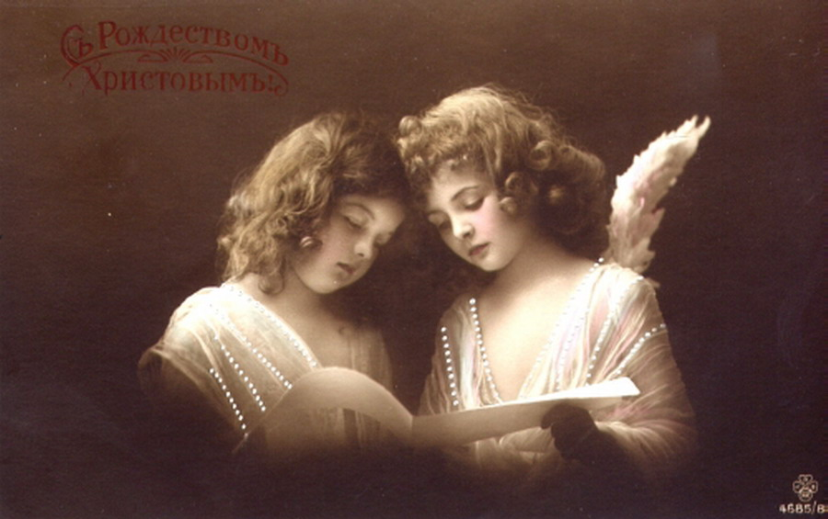
Винтажные рождественские открытки

Slide 11
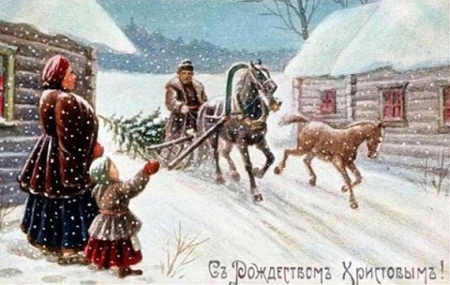
Винтажные рождественские открытки

Slide 12
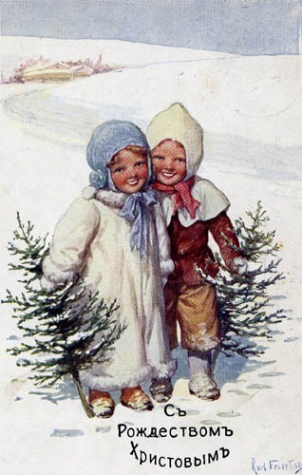
Винтажные рождественские открытки

Slide 13
Винтажные рождественские открытки

Slide 14
Винтажные рождественские открытки

Slide 15
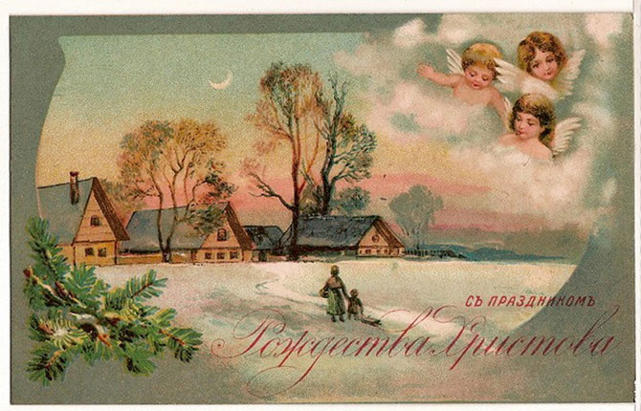
Винтажные рождественские открытки

Slide 16
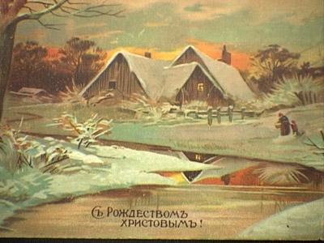
Винтажные рождественские открытки

Slide 17
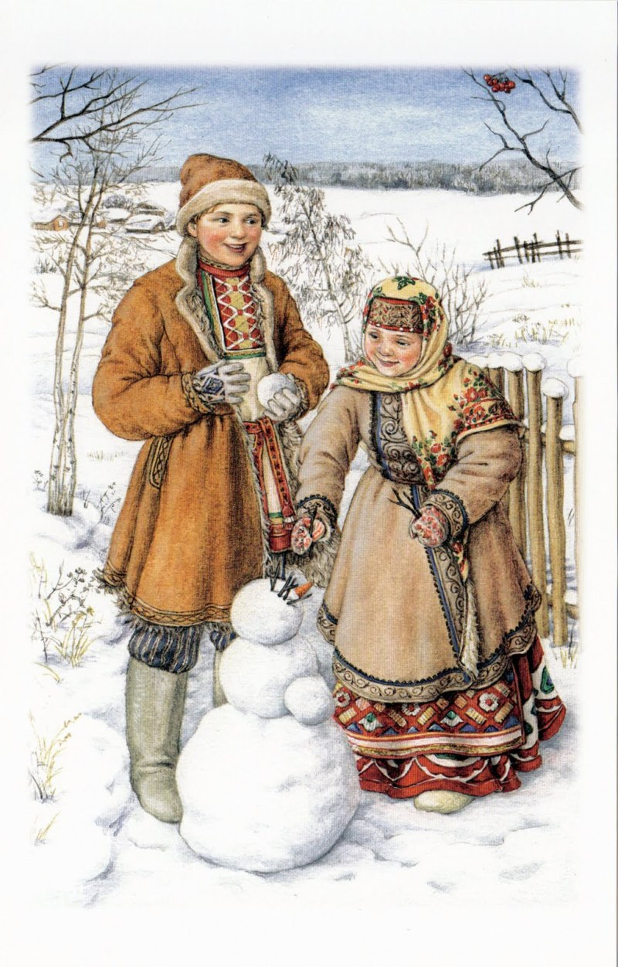
Винтажные рождественские открытки

Slide 18
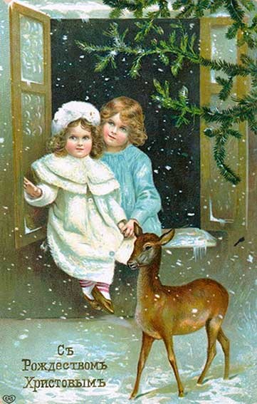
Винтажные рождественские открытки

Slide 19
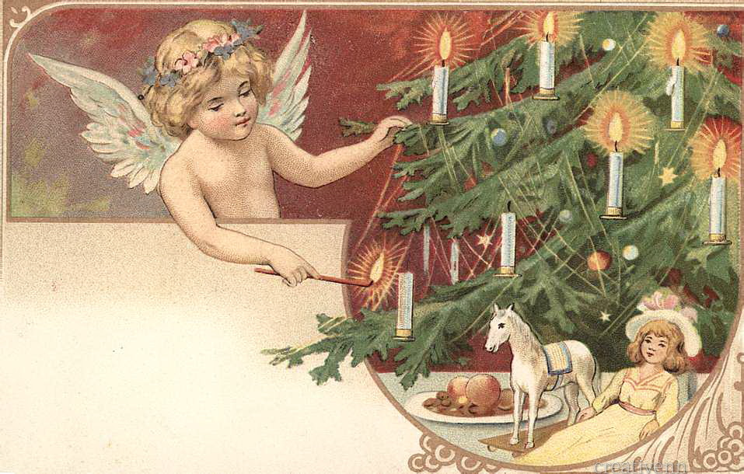
Винтажные рождественские открытки

Slide 20
Винтажные рождественские открытки

Slide 21
Винтажные рождественские открытки

Slide 22
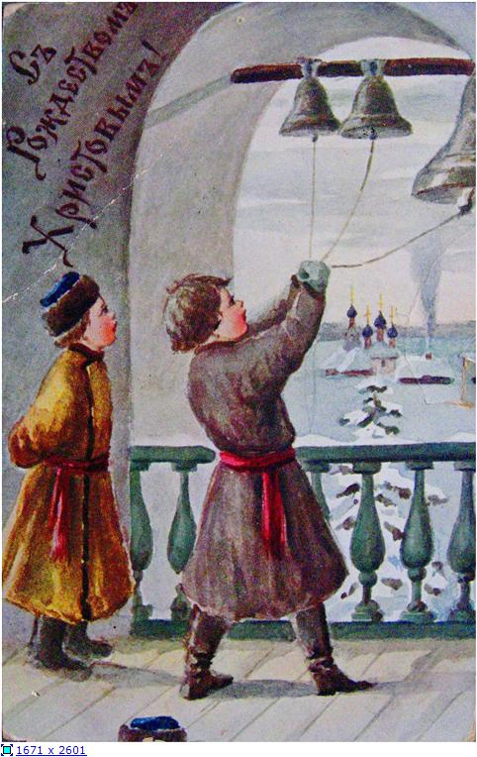
Винтажные рождественские открытки

Slide 23
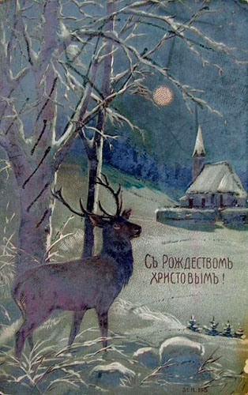
Винтажные рождественские открытки

Slide 24
Винтажные рождественские открытки

Slide 25
Винтажные рождественские открытки

Slide 26
Винтажные рождественские открытки

Slide 27
Винтажные рождественские открытки

Slide 28
Винтажные рождественские открытки

Slide 29
Винтажные рождественские открытки

Slide 30
Винтажные рождественские открытки

Slide 31
Винтажные рождественские открытки

Slide 32
Винтажные рождественские открытки

Slide 33
Винтажные рождественские открытки

Slide 34
Винтажные рождественские открытки

Slide 35
Винтажные рождественские открытки

Slide 36
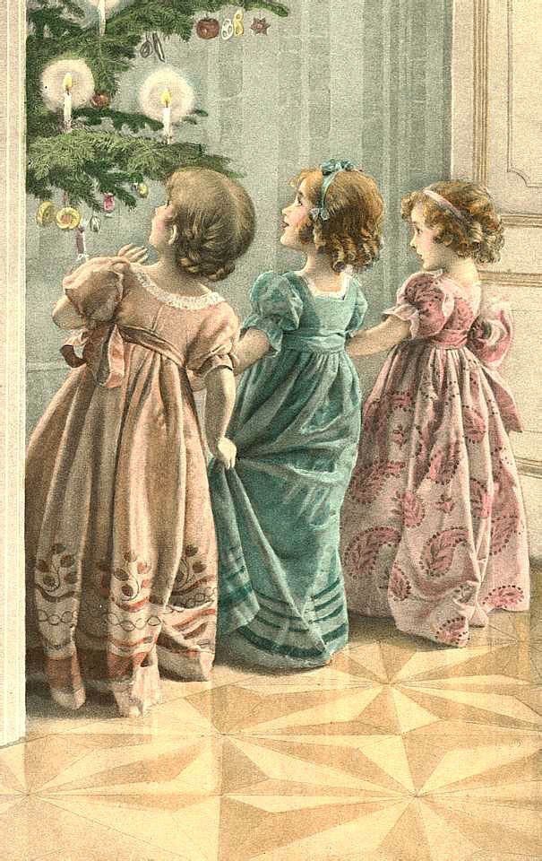
Винтажные рождественские открытки

Slide 37
Винтажные рождественские открытки

Slide 38
Винтажные рождественские открытки

Slide 39
Винтажные рождественские открытки
Для создания презентации «Винтажные рождественские открытки» использованы источники из интернета, оформление шаблона: http://prezentacii.com http://images.yandex.ru

